Slide 1




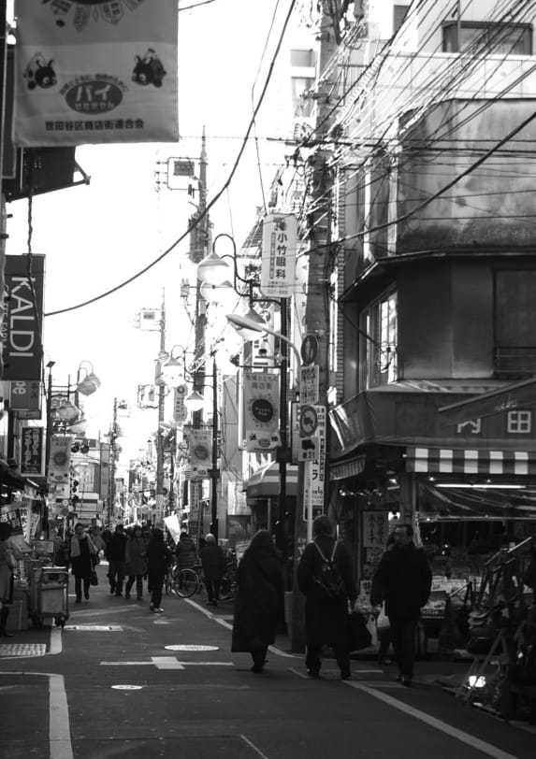
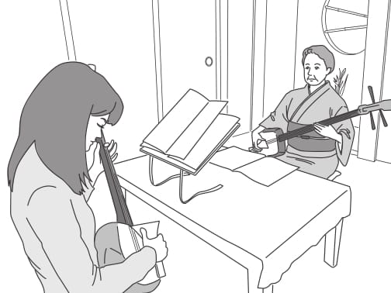
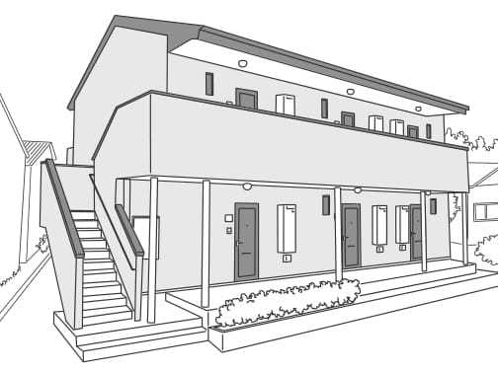
第4課
住んでいる町で
Bùi Thị Thanh Trúc

Slide 2
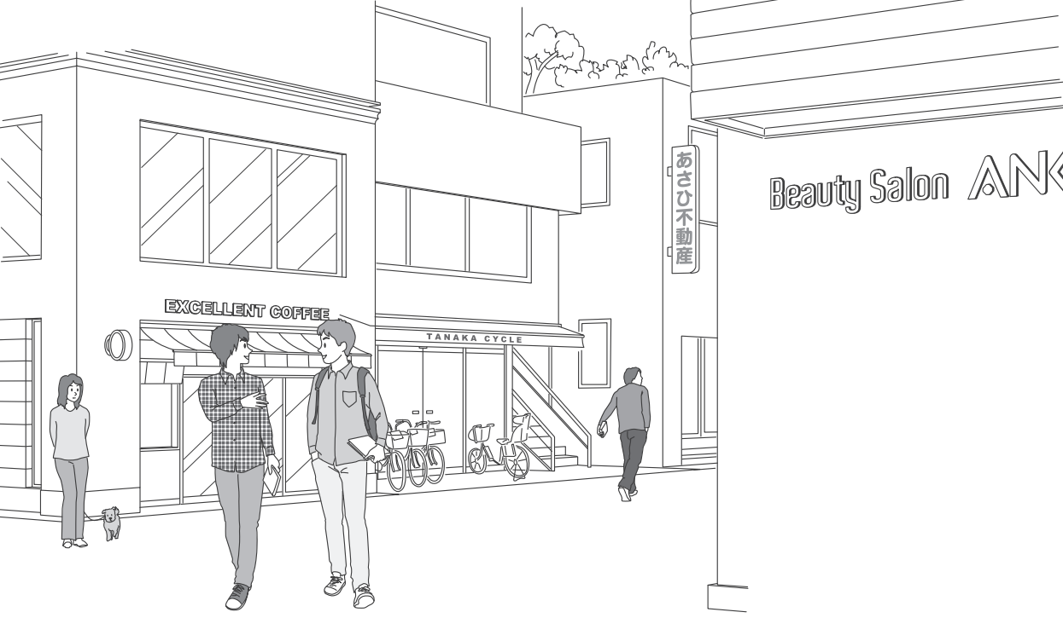
2 生き方を教える

Slide 3
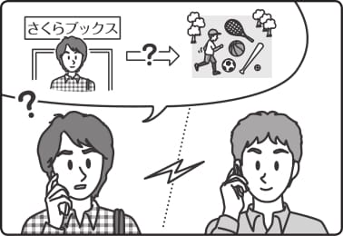
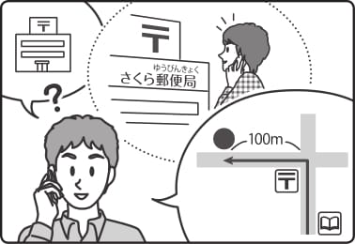


チャレンジ 2
A53

Slide 4
~じゃなくて、＿＿
V辞書形 んじゃなくて,____
N じゃなくて、＿＿
làm cái này chứ không phải cái kia
Vế trước kết hợp với N nhưng vế sau thì rất da dạng,
có thể là bất kỳ kiểu câu nào

Slide 5
~じゃなくて、＿＿
V辞書形 んじゃなくて,_____
Rẽ phải ở đèn tín hiệu thứ hai nhỉ?
二つ目信号を 右に曲がるんですね。
Không, không rẽ mà xin vui lòng đi thẳng.
＿＿いいえ、曲がるんじゃなくて、まっすぐ行ってください。

Slide 6
~じゃなくて、＿＿
N じゃなくて、＿＿
Tôi muốn ăn mỳ soba chứ không phải mỳ ramen.
ラーメンじゃなくて、そばを食べたいです。
Không phải cửa Tây mà xin hãy đến cửa Nam.
西口じゃなくて、南口へ 来てください。
Tôi định đi du lịch Trung Quốc chứ không phải Nhật Bản.
日本じゃなくて、中国へ旅行に行くつもりです。

Slide 7
練習
２つ目の交差点を左ですか。
あ、２つ目じゃなくて、１つ目です。
2. 市民テニス大会の申し込みは市役所ですか。
いいえ、市役所じゃなくて、ビッグスボツーセンターです。
3. パーティーは8日ですか。
いいえ、8日じゃなくて、4日です。

Slide 8
練習
交差点を右に曲がるんですね。
いいえ、右に曲がるんじゃなくて、まっすぐ行ってください。
5. ボタンを押しても、おつりが出ないんですが。。。
あ、ボタンを押すんじゃなくて、このレバーを回してください。
6. もう帰るんですか。
あ、いいえ、帰るんじゃなくて、ちょっとコンビニへ行ってきます。

Slide 9
言ってみよう (別冊)
練習1 例）A：交差点を左
B：左 ・ 右
⇨ A：交差点を左ですか。
B：いいえ、左じゃなくて、右です。
① A：1つ目の交差点を左
B：1つ目の交差 ・ 2つ目の交差点
② A：西口の交番の前
B：西口・東ロ

Slide 10
言ってみよう (別冊)
③ A：3階建てのビルの降
B：3階建て ・ 5階建て
④ A：1番線
B：1番線 ・ 8番線
⑤ A：横浜行き
B：横浜行き ・ 横須賀行き

Slide 11
言ってみよう (別冊)
A：交差点をどちらに曲がります
B：曲がります・まっすぐ行きます
⇨ A：交差点をどちらに曲がりますか。
B：あ、曲がるんじゃなくて、まっすぐ行ってください

Slide 12
言ってみよう (別冊)
① A：交差点をまっすぐ行きます
B：まっすぐ行きます・右に曲がります
② A：坂を下ります
B：坂を下ります・上ります

Slide 13
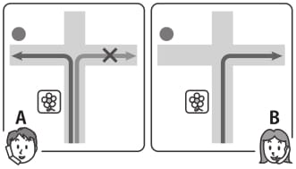
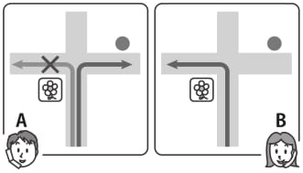
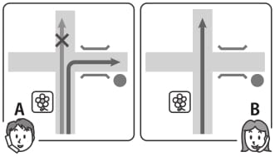
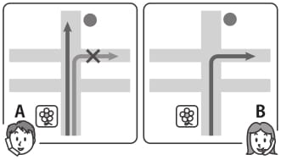
言ってみよう (本冊)
A:花屋から一つ目の交差点を左に曲がると、右に市民運動公園がありますよ。
B: 一つ目の交差点を右に曲がるんですね。
A: 右じゃなくて、左ですよ。
1
2
3

Slide 14
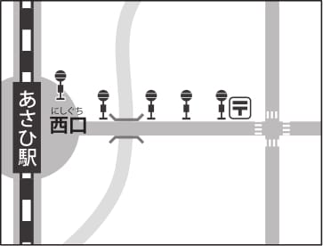
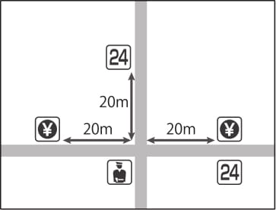
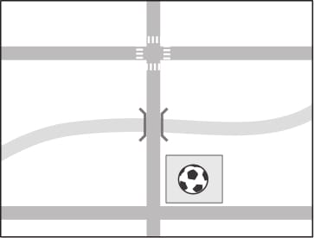
やってみよう
1
2
3
A54

Slide 15
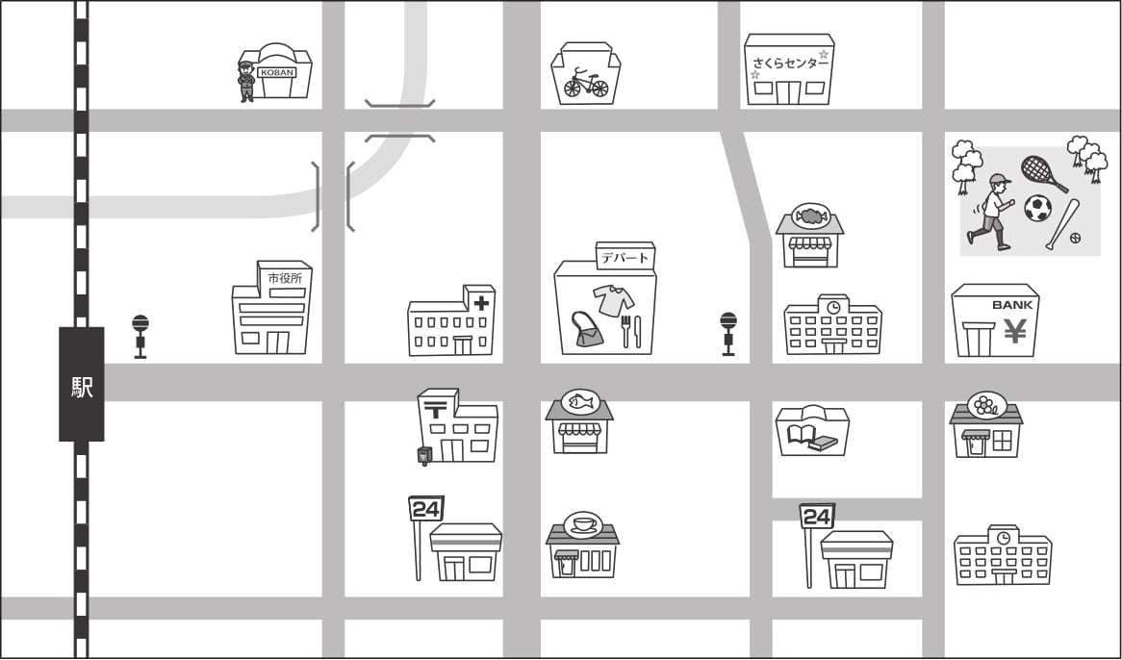
やってみよう
あなたは今、さくらセンターへ行きたいですが、道がわかりません。あなたが今どこにいるか、下の絵の中から選んでください。そして、B さんに電話をして、そこからさくらセンターまでの道を聞いてください。
A さんから電話が来ました。Aさんがいる場所を聞いてください。それから、さくらセンターまでの道を教えてください。
A
B

